Slide 1
Диагностика и лечение наиболее распространенных инфекций у детей

Slide 2
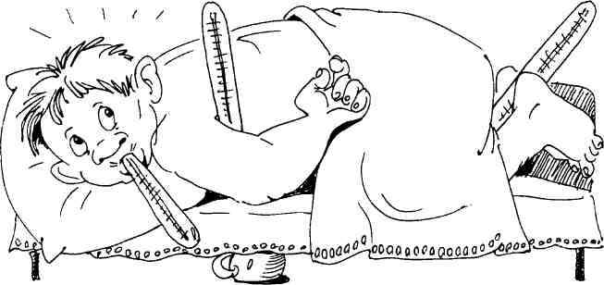
Фебрильные инфекции у детей < 5 лет
На каждого ребенка приходится в среднем 3-6 эпизодов фебрильных заболеваний в год
Фебрильные заболевания – самая частая причина обращения за медицинской помощью (~ 20% обращений)
Notes:
Febrile infections in young children
Febrile illnesses are common in children, especially in children under 5 years of age. On average, young children experience three to six febrile illnesses per year. Febrile illness is the single most common reason for young children to be seen by primary care practitioners and to present to emergency departments for acute care. In most cases, the cause of a febrile illness is a self limiting, presumed viral, infection, but 5-10% of febrile children have serious bacterial infections such as pneumonia,urinary tract infection,meningitis, bacteraemia. These conditions can be difficult to distinguish from viral infections, but they benefit from early antibiotic therapy. The consequences of a delayed or missed diagnosis can be serious and, occasionally, fatal.

Slide 3
Лихорадка
Лихорадка = температура ≥ 38*С
«Золотой стандарт» измерения температуры тела – ректально
Любые другие места – менее чувствительные показатели температуры
Гипертермия = температура ≥ 41,1*C. Высокий риск ТБИ, нарушения терморегуляции, токсического действия лекарств, фебрильных судорог и рабдомиолиза
Эффективное снижение температуры тела – на ≥ 0,5*С

Slide 4
Этиология острых респираторных инфекций у детей
Вирусы (до 80-90%), нередко выявляют 2-3 одновременно
Фарингит, тонзиллит, бронхит, бронхиолит, ОРВИ, грипп, круп, стоматит, внезапная экзантема, гастроэнтерит и др.
Бактерии
отит, синусит, пневмония: S. pneumoniae >60%, H. influenzae, S. pyogenes, S. aureus, M. catarrhalis
атипичная пневмония: M. pneumoniae, C. pneumoniae
фарингит, тонзиллит: S. pyogenes

Slide 5
Вирусные респираторные инфекции
Ринит (риновирусы, РСВ, парагрипп, аденовирус и др.)
Назофарингит (риновирусы, РСВ, парагрипп, аденовирус и др.)
Стоматит (энтеровирусы, герпес 1,2)
Конъюнктивит (аденовирусы и др.)
Ларинготрахеит (парагрипп и др.)
Бронхит (РСВ, риновирусы и др.)
Обструктивный бронхит (РСВ, риновирусы и др.)
Бронхиолит (РСВ, метапневмовирус, коронавирус, бокавирус и др.)

Slide 6
Лечение ОРВИ
Этиотропная терапия - Осельтамивир при гриппе
Симптоматическая терапия:
Жаропонижающие
Выпаивание / регидратация
Посиндромная терапия
Антибиотики не снижают лихорадку и не убивают вирусы!!!!
Антигистаминные не показаны!!!

Slide 7
Вирусная или Бактериальная инфекция у ребенка с лихорадкой ?
Есть ли угроза тяжелой бактериальной инфекции (ТБИ)?
Нужно ли назначить антибиотик?
Лихорадка без очага инфекции – до 20% детей
Диагноз ТБИ – у 7,2% детей < 3 лет с лихорадкой (ректальная t > 38^{о}С)
У детей до 3 мес частота ТБИ 9-13%
2,5-3% - бактериемия (чаще S.pneumoniae)
95% ТБИ: пиелонефрит, пневмония, бактериемия
5% ТБИ: менингит, сепсис, остеомиелит, септический артрит

Slide 8
Поиск очага бактериальной инфекции
Исключить нейроинфекцию (менингеальные знаки, общемозговые симптомы)
Отоскопия для исключения отита
Исключить пневмонию (SpO2, аускультация, рентгенография грудной клетки)
Исключить инфекцию мочевых путей (ОАМ)
Лабораторная диагностика (ОАК, СРБ, ПКТ)

Slide 9
Уточнить при ЛБОИ
Продолжительность лихорадки
Уровень и динамика лихорадки
Эпидемиологический анамнез
Вакцинальный статус
Аппетит ребенка
Как ребенок выглядит // токсичность
Рвота и диарея
Мочеиспускание и его частота
Если у ребенка при обращении нормальная t тела
без жаропонижающих – ТБИ нет

Slide 10
В протоколах дифференциальной диагностики тяжелой бактериальной инфекции у детей
Для всех больных до 36 месяцев с лихорадкой без очага инфекции решение об обследовании и АБ-терапии основывается на оценке токсичности и уровня лихорадки

Slide 11
Симптомы интоксикации / ребенок выглядит «токсичным»
Снижение активности
Вялость, сонливость
Невозможность контакта с ребенком
Отсутствие глазного контакта
Ребенок отказывается от еды и питья
Нарушение микроциркуляции, цианоз

Slide 12
Лабораторные маркеры ТБИ
Лейкоциты > 15 тыс/мкл
Нейтрофилы > 10 тыс/мкл
Незрелые гранулоциты (IG) > 0,04 тыс/мкл
С-реактивный белок > 40 мг/л
Прокальцитонин (ПКТ) > 2 нг/мл

Slide 13
Кому показана Rg грудной клетки при лихорадке без очага?
Всем детям с тахипноэ, втяжениями уступчивых мест грудной клетки, локальными изменениями в легких
SpO₂ < 95%
Всем с ЛК > 20 тыс/мкл при отсутствии изменений со стороны органов дыхания
** Частота пневмонии у ребенка с бронхообструктивным синдромом без лихорадки – 2,2%
**Bonnie Mathews Pediatrics. 2009;124:e29-e36

Slide 14
Лечение при подозрении на тяжелую бактериальную инфекцию
Наблюдение в динамике
Повторные анализы на следующий день
Цефтриаксон / Цефотаксим парентерально, если при ЛБОИ ребенок токсичен и / или повышены маркеры бактериальной инфекции

Slide 15
Острый ларинготрахеит
«лающий» кашель, осиплость голоса, шумное дыхание (стридор) при возбуждении, движении, плаче
Усиление симптомов в вечерние и ночные часы
Опасные признаки: гиперсаливация, тризм, боль в горле, невозможность открыть рот полностью
Лечение синдрома крупа:
Будесонид 0,5 мг – 2 г через небулайзер
Дексаметазон в/мышечно 0,6 мг/кг
Кислород
Госпитализация при неэффективности терапии
При отсутствии будесонида – Адреналин в ингаляциях

Slide 16
Инфекции
с синдромом бронхиальной обструкции
бронхиты
бронхиолиты
пневмонии
РС-вирусы
Риновирусы
Метапневмовирусы
Бокавирусы
Коронавирусы
Вирусы парагриппа
Мycoplasma pneumoniae
Chlamydia pneumoniae

Slide 17
Острый бронхит: лечение
Симптоматическая терапия (жаропонижающие, сосудосуживающие в нос)
При наличии бронхообструкции – беродуал, сальбутамол, О₂
При тяжелой бронхообструкции – преднизолон курсом 1-5 дней (1-2 мг/кг)

Slide 18
Бронхиолит – диагноз устанавливается на основании клинической картины!
1-3 день - умеренные катаральные явления
4-10 день – кашель, одышка, дыхательная недостаточность
Обычно субфебрилитет
Реже других ОРВИ осложняется бактериальной инфекцией
Если нарастает лихорадка – исключить тяжелую бактериальную инфекцию (ОАК, ОАМ, Rg грудной клетки)
Кашель сохраняется длительно (гиперреактивность бронхов)
Экспресс-диагностика (иммунохроматографический тест)

Slide 19
Лечение острого бронхиолита
Кислород, регидратация
Антибиотики: обычно не показаны; при подозрении на пневмонию – амоксициллин 80 мг/кг/сутки
β₂-агонисты: Сальбутамол, Беродуал - улучшают состояние
Адреналин: не имеет преимуществ перед β₂-агонистами
Системные ГКС: только в очень тяжелых случаях, не следует применять рутинно
Ингаляционные ГКС: не эффективны
Муколитики: не эффективны

Slide 20
Этиология пневмонии у детей в зависимости от возраста
Этиология пневмонии | Возраст больных
 | от рождения до 1 мес | 1 – 3 мес | 3 мес – 5 лет | 5 – 18 лет
Streptococcus pneumonia | + | +++ | ++++ | +++
Haemophilus influenzae | + | + | + | ±
Streptococcus pyogenes | - | + | + | +
Staphylococcus aureus | ++ | ++ | + | +
Streptococcus agalacticae | +++ | + | - | -
Escherichia coli | ++ | + | - | -
Mycoplasma pneumoniae | - | + | ++ | ++++
Chlamydophyla pneumoniae | - | + | + | ++
Chlamydia trachomatis | + | ++ | - | -
Bordetella pertussis | ± | ++ | + | +

Slide 21
Атипичная пневмония
Пневмония + бронхообструкция
Обычно «организованные» дети
Симптомы: лихорадка 1-10 дней, катаральный конъюнктивит, катар в носоглотке, бронхит/пневмония, бронхообструктивный синдром
Интоксикация умеренная
В ОАК – лейкоциты в норме или незначительно ⬆, СОЭ ⬆
СРБ < 40 мг/л, ПКТ < 0,2 нг/мл
Рентгенологически – негомогенные тени
Препарат выбора - МАКРОЛИД

Slide 22
Типичная пневмония (пневмококковая)
Интоксикация, лихорадка
Ослабление дыхания, крепитация
Высокие бактериальные маркеры в анализах крови
Препарат выбора – амоксициллин 80 мг/кг/сут
Второй выбор – ЦС III или ЦС II
При метапневмоническом плеврите – планово ибупрофен (при лихорадке)

Slide 23
Этиология острых тонзиллитов
70 - 90% ВИРУСЫ
Аденовирус
Вирус Эпштейна-Барр
RS-вирус, риновирус
Энтеровирусы
Герпес 1,2 типа
Другие
10 - 30% БАКТЕРИИ
Streptococcus pyogenes (БГСА)
Neisseria gonorrhoeae
Corynebacterium diphtheria
Стрептококки группы G, C
Хламидии, микоплазмы
Анаэробы
Другие

Slide 24
Дифференциальная диагностика бактериального и вирусного тонзиллита
БГСА фарингит и тонзиллит | Вирусный тонзиллит
Внезапное появление боли в горле | Конъюнктивит
Возраст 5-15 лет | Ларингит
Лихорадка >38*С | Осиплость голоса
Головная боль, тошнота, рвота, боль в животе | Кашель
Яркая гиперемия миндалин, небных дужек, задней стенки глотки | Насморк
Неровные наложения на миндалинах | Диарея
Петехии на твердом небе | Афтозный стоматит
Подчелюстной лимфаденит | Вирусная экзантема
Сезонность: зима и ранняя весна
Контакт с больным ангиной
Скарлатинозная сыпь

Slide 25
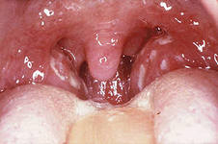
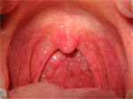
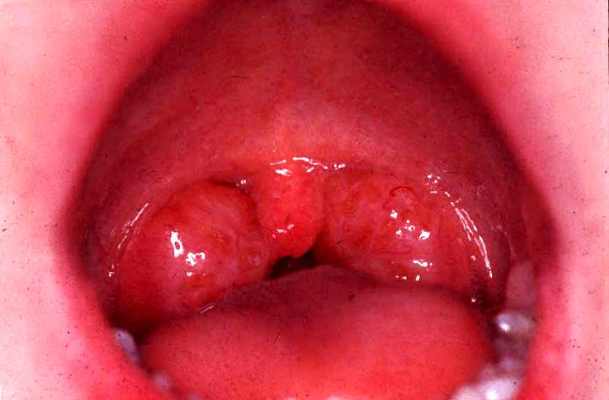
Типичная фарингоскопическая картина острого стрептококкового тонзиллита

Slide 26
Лечение БГСА-тонзиллита: медицина, основанная на доказательствах
При острой БГСА-инфекции назначить АНТИБИОТИК на 10 дней. Препарат выбора - амоксициллин (А)
При наличии аллергии на пенициллины – выбрать ЦСI или макролид, или клиндамицин (А)
При необходимости можно использовать жаропонижающие (А)
Тонзиллэктомия с целью уменьшения частоты БГСА-тонзиллита НЕ РЕКОМЕНДУЕТСЯ (А)
При отсутствии клиники выявление и лечение носителей БГСА НЕ РЕКОМЕНДУЕТСЯ (В)
Пациенты с частыми рецидивами БГСА-тонзиллита могут быть носителями с частыми ОРВИ (В)

Slide 27
Острый средний отит
Неспецифические признаки ОРВИ
До 50% - без лихорадки
Беспокойство, плач
Нарастание температуры в поздние сроки болезни
Боль – чаще у старших детей (> 50% без боли)
ОТОСКОПИЯ! (пневматическая отоскопия, тимпанометрия, акустическая рефлектометрия)

Slide 28
Отоскопическая картина острого среднего гнойного отита
Выбухание барабанной
перепонки
Неизмененная
Барабанная перепонка

Slide 29
Этиология острого среднего отита у детей
Streptococcus pneumoniae
Hemophilus influenzae
Moraxella catarrhalis
При назначении антибактериальной терапии
препарат выбора
АМОКСИЦИЛЛИН-КЛАВУЛАНАТ 80 мг/кг/сут

Slide 30
Антибактериальная терапия ОСО
Возраст | Диагноз несомненный | Сомнительный диагноз
< 6 мес | Антибиотик + | Антибиотик +
6 – 24 мес | Антибиотик + | Если тяжелое течение болезни : Антибиотик +
> 24 мес | Если тяжелое течение болезни : Антибиотик + | Выжидательная тактика
Cochrane Database of Systematic Reviews

Slide 31
Другие препараты при ОСО
Антигистаминные –
Антипиретики +
Топические анальгетики + / -
Топические кортикостероиды + / --
Топические антибиотики ++
Тимпаноцентез рутинно не производится!
Cochrane Database of Systematic Reviews
Thornton К., Pediatr Nurs. 2011;37(5):263-267

Slide 32
Другие препараты при ОСО
Антигистаминные –
Антипиретики +
Топические анальгетики + / -
Топические кортикостероиды + / --
Топические антибиотики ++
Тимпаноцентез рутинно не производится!
Cochrane Database of Systematic Reviews
Thornton К., Pediatr Nurs. 2011;37(5):263-267

